Slide 1
春天的雨点

Slide 2

谜语
传授知识启蒙思想，
带领我们扬帆起航。
又像蜡烛又似春蚕，
一生之中最是难忘。
老师

Slide 3
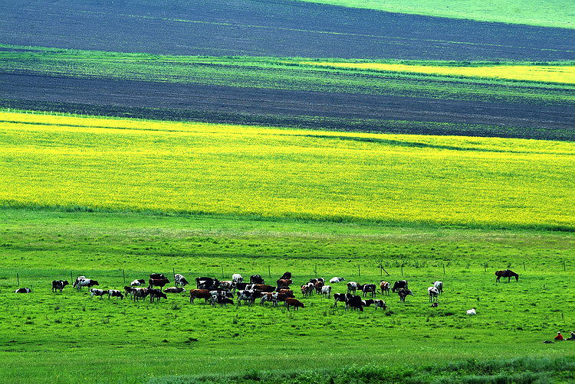
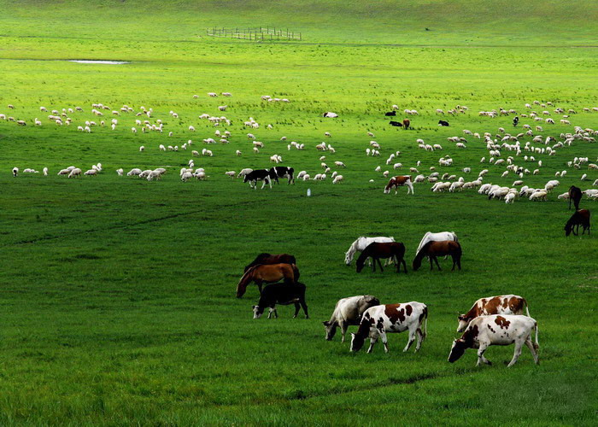

PPT模板下载：www.1ppt.com/moban/ 行业PPT模板：www.1ppt.com/hangye/
节日PPT模板：www.1ppt.com/jieri/ PPT素材下载：www.1ppt.com/sucai/
PPT背景图片：www.1ppt.com/beijing/ PPT图表下载：www.1ppt.com/tubiao/
优秀PPT下载：www.1ppt.com/xiazai/ PPT教程： www.1ppt.com/powerpoint/
Word教程： www.1ppt.com/word/ Excel教程：www.1ppt.com/excel/
资料下载：www.1ppt.com/ziliao/ PPT课件下载：www.1ppt.com/kejian/
范文下载：www.1ppt.com/fanwen/ 试卷下载：www.1ppt.com/shiti/
教案下载：www.1ppt.com/jiaoan/
★美丽的草原

Slide 4
自学提示：
1．划出最能表现老师关心爱护学生的句子，并说说你从这些句子中体会到什么。
2．达丽玛的神态如何?她当时怎么想?

Slide 5


认一认
ɡāo
yì
tiáo
羔
抑
调
小羊羔
抑制
调皮

Slide 6
读一读
“达丽玛，请你回答这个问题。”老师从42双眼睛里，发现了达丽玛那双溜了号的眼睛。

Slide 7
孩子们活蹦乱跳地背上书包回家了，
达丽玛低着头走进了老师的办公室。
老师让达丽玛坐在自己对面，就像是
对着42位学生，又开始讲起课来。
“就像是对着42位学生”说明了什么？

Slide 8
达丽玛望着老师善良的面容、认真的
表情，心里暗暗发誓：再也不能在课
堂上让心跑向大草原了。她把老师讲
的每一句话都印在心里……

Slide 9
“你没听见远处的雷声吗？”
达丽玛摇摇头。说：“老师，我只听见
您给我讲课了。”
这时，老师忘记了疲劳，抑制住心中的激动：“达丽玛，你学得很好，我放心了。”

Slide 10
老师解开蒙古袍衣襟，把达丽玛搂在
身旁，在绵绵春雨中送她回家。
老师解开蒙古袍衣襟，把达丽玛搂在身旁，在绵绵春雨中送她回家。

Slide 11
练习
是的，她只听到（ ），
没听到（ ），只看到
（ ），没看到（ ）。

Slide 12
春天的雨点落在草原上，也落在
老师和达丽玛的心上。
老师对学生的爱犹如春天的雨点。达丽玛在爱的浇灌下，像草原上的春草一般，萌发出勃勃生机，天天向上，茁壮成长。

Slide 13
是谁------
把无知的我们领进宽敞的教室，
教给我们丰富的知识？
是您！老师！
您用辛勤的汗水，
哺育了春日刚破土的嫩苗。
是谁------
把调皮的我们
教育成能体贴帮助别人的人？
是您！老师！
您的关怀就好似和煦的春分
温暖我们的心灵。

Slide 14

是谁------
把幼小的我们培育成懂事的少年？
是您！老师！
您的保护让我们健康成长。
在金秋时节结下硕果。
老师
您在我们心灵构思最美的诗，
您在我们心灵谱写最雄伟的歌
老师
您为人类灵魂的工程洒下汗滴，
您为人类灵魂的塑造耗尽心血。
老师
您用热血浇灌着美丽的春天，
祖国才因此而生机勃勃，
遍地春色！

